Slide 1
活动奖品页
Loading页
首页
视频播放页
展示页1
活动规则页
展示页4
展示页3
展示页2
轮盘抽奖
天猫商城预售页面

Slide 2
G不可失，全新高尔夫GTI天猫预售激情来袭！
1、loading页面时，红色六边形随着进度条不断闪过
1
75%

Slide 3

整体背景直接出现，不需要动效进入
1、文字G不可失先进入，全新高尔夫GTI天猫预售激情来袭！后进去进入，G字母突出显示（参考整体效果）
设计方面：需要把你的6.9秒改成全新高尔夫GTI天猫预售激情来袭！
2、考虑是否可以做到一道红光由左到右划过
1
2

Slide 4
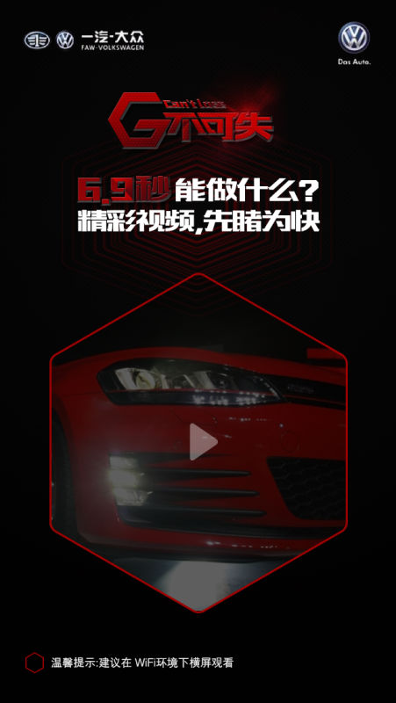
整体背景直接出现，不需要动效进入
1、文字整体进入
设计方面：6.9秒能做什么？去掉
2、视频小屏幕播放时，是六边形形式播放，大屏幕播放时是全屏播放
1
2

Slide 5
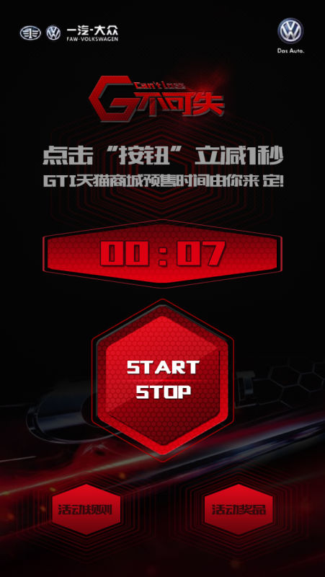
整体背景直接出现，不需要动效进入
1、文字整体进入
设计修改：点击按钮尽享GTI三重豪礼
2、设计方面：去掉该板块
3、按钮有心脏跳动的视觉效果，每个参与者只能按一次按钮
设计修改：按钮上文字是点击按钮开启豪礼
4、活动规则、活动奖品两个按钮有红光流动
设计修改：活动规则、活动奖品字体颜色是否可以改成容易辨认的其它颜色
1
2
3
4

Slide 6
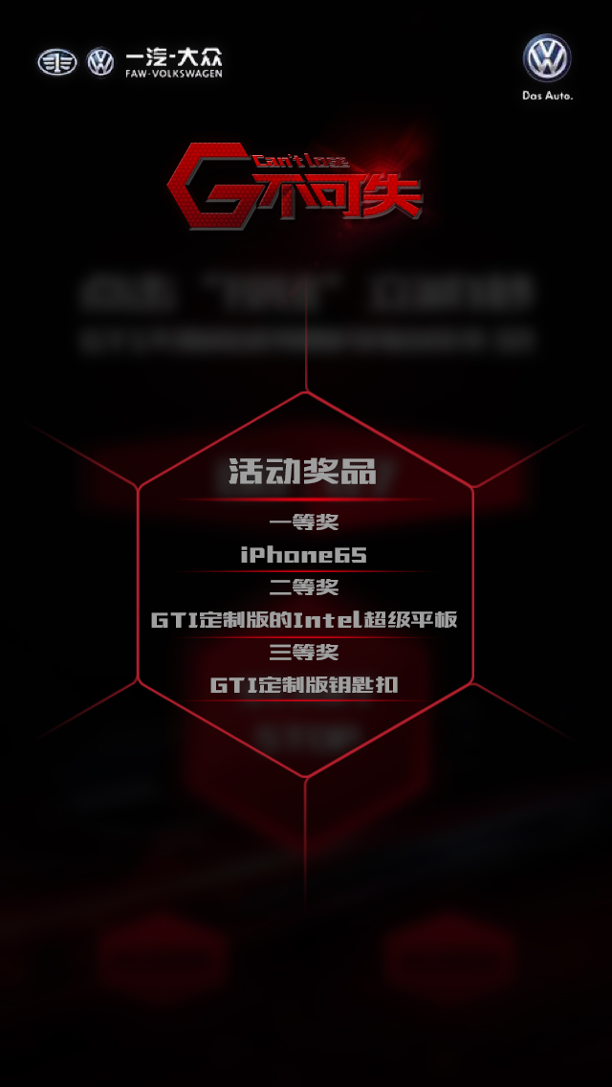
整体背景直接出现，不需要动效进入
1、文字整体进入
设计修改：三个奖项用图文展示，二等奖、三等奖可在发的参考图中找素材，一等奖需要自行抠图了
1

Slide 7
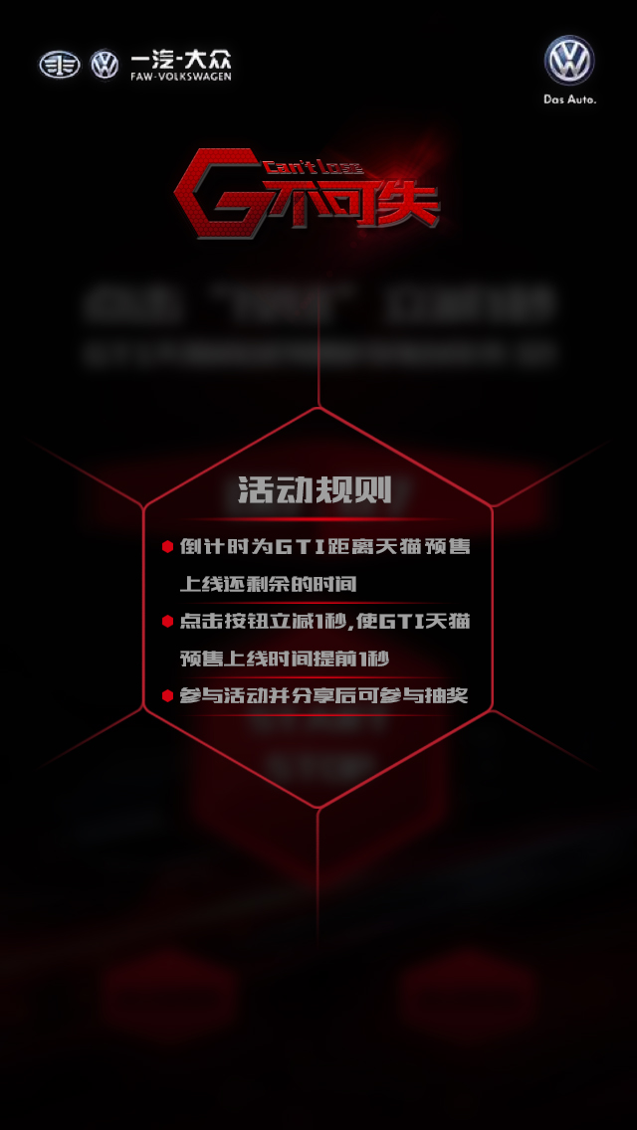
整体背景直接出现，不需要动效进入
1、文字整体进入
设计方面：文字修改为
点击按钮开启GTI预售三重大礼包
参与活动并分享后可参与抽奖
1

Slide 8
4
5
展示页1
展示页2
G不可失
点击按钮完成享GTI三重豪礼
G不可失
第一重豪礼——近距离感受上市盛典
点击按钮开启豪礼
点击按钮开启二重豪礼
点击按钮后会跳转到第一重礼包页面
出现预售&抽奖按钮
预定&抽奖
活动规则
活动奖品

Slide 9
7
每重豪礼点击天猫预定直接跳转至天猫页面
6
展示页3
展示页4
8
G不可失
天猫banner，内容包括预售活动介绍及Intel跨品牌合作介绍
G不可失
第二重豪礼——G先锋礼包，享极致Intel
G不可失
第三重豪礼——限时限量，可享有限提车
点击按钮开启三重豪礼
GTI汽车图
预定&抽奖
预定&抽奖

Slide 10
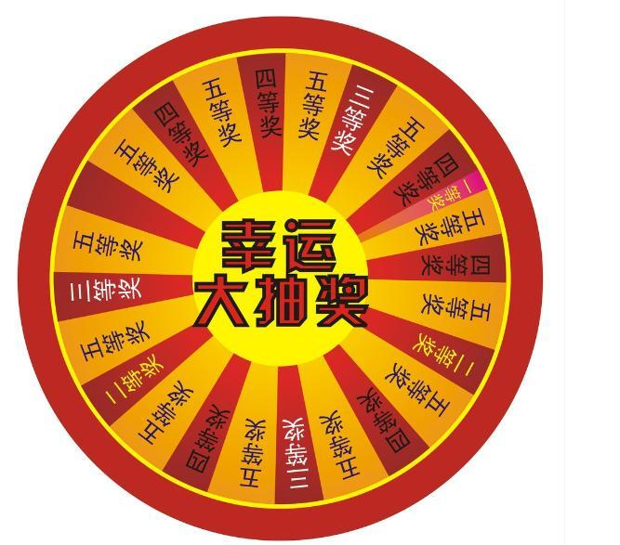
9
点击抽奖后，跳转到转盘抽奖页面
抽奖结束后，未中奖者页面跳转到预售页面，点击分享后获得二次抽奖机会
8
G不可失
G不可失
天猫banner，内容包括预售活动介绍及Intel跨品牌合作介绍
活动最终解释权归一汽-大众所有

Slide 11
中奖者，页面会跳转到预售页面，分享后跳转到留资弹窗，获得奖品
8
中奖者，会有留资弹窗
G不可失
天猫banner，内容包括预售活动介绍及Intel跨品牌合作介绍
G不可失
填写资料，为确保中奖后能够及时通知到您，请您填写真实有效信息。
姓名
提交
电话
活动最终解释权归一汽-大众所有

